Slide 1
Методика проведения утренней гимнастики в группах раннего возраста

Slide 2
Растить детей здоровыми, сильными жизнерадостными – задача каждого дошкольного учреждения
В первые годы жизни самостоятельная двигательная активность ребенка постоянно увеличивается, упущенное же в этом возрасте компенсируется в дальнейшем с большими трудностями

Slide 3
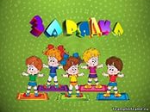
Утренняя гимнастика – это комплекс упражнений, который настраивает, заряжает весь организм человека положительной энергией и бодростью на весь предстоящий день в целом.
Для того чтобы создать положительную эмоциональную атмосферу и завлечь детей раннего возраста рекомендуется сопровождать все движения музыкой, веселыми песенками или стишками.

Slide 4
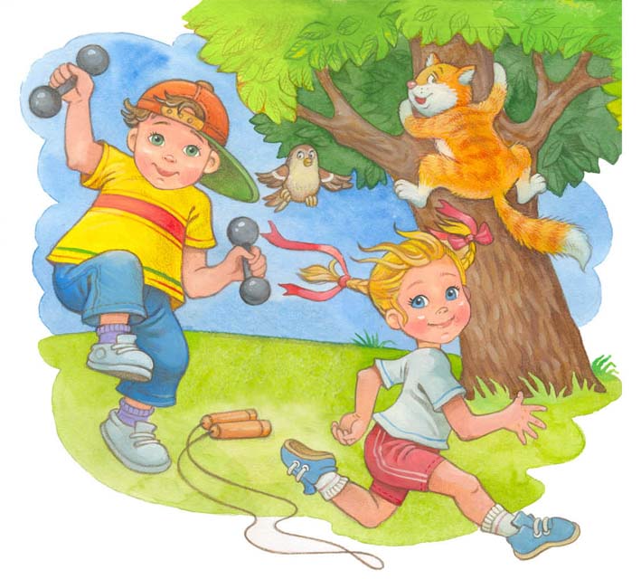
Общеразвивающие упражнения для
утренней гимнастики подбираются в следующей последовательности: сначала даются упражнения для мышц рук и плечевого пояса, после этого целесообразны упражнения, укрепляющие мышцы туловища и ног.
В конце гимнастики, после бега в чередованиях с прыжками и ходьбой, могут выполняться упражнения для плечевого пояса и рук, которые помогают успокоить организм.

Slide 5
Количество общеразвивающих упражнений
и их дозировка увеличиваются с возрастом детей, по мере улучшения физического развития и физической подготовленности. Для детей первой младшей группы рекомендуется 3-4 упражнения; для второй младшей 4-5.
Упражнения могут выполняться в разном темпе, например: сначала в среднем темпе, потом в быстром, потом в медленном. Это увеличивает физическую нагрузку на организм, способствует развитию быстроты, увеличивает интерес к занятию.

Slide 6
Общеразвивающие упражнения выполняются из разных исходных положений тела: стоя, сидя, лежа (на спине, на животе). Исходные положения лежа, сидя выгодны тем, что снимают давление массы тела на позвоночники неокрепший свод стопы, позволяют увеличить напряжение отдельных мышц. Поэтому на утренней гимнастике рекомендуется пользоваться стульями, гимнастическими скамейками для выполнения упражнений из исходных положений сидя.

Slide 7
Упражнения для рук и плечевого пояса
детьми младшего возраста выполняются из
исходного узкая стойка ноги врозь.
Упражнения для мышц туловища в младшем
возрасте выполняются из положения узкая стойка
ноги врозь, а в старшем – стойка ноги врозь,
широкая сойка ноги врозь.
В упражнениях для ног в младшем возрасте
используется узкая стойка ноги врозь, а в старшем –
основная стойка.

Slide 8
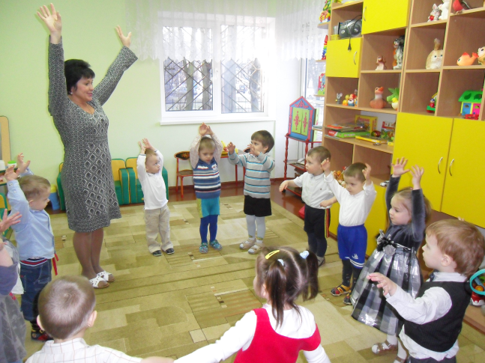
Во время утренней гимнастики воспитатель
внимательно наблюдает за каждым
ребенком и, если возникает необходимость,
оказывает физическую помощь отдельным
детям, делает указания, подбадривает
(особенно детей младшего возраста).
При выполнении общеразвивающих упражнений используется имитация во всех возрастных группах. Для детей младшего возраста комплексы построены в сюжетной форме и на одном образе(птички, бабочки, часики, самолеты и др.).
Указания даются детям соответственно подобранному образу (например, воробушки полетели). Во второй младшей группе дети подражают разным образам в одном комплексе.

Slide 9
В процессе утренней гимнастики воспитатель следит, чтобы каждое упражнение
заканчивалось хорошим выпрямлением туло­вища,
что способствует укреплению мышц, поддерживающих прямое положение тела, а также закреплению навыка правильной осанки.
При выполнении упражнений воспитатель закрепляет у детей навыки правильного дыхания.

Slide 10
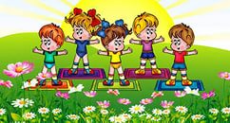
Музыкальное сопровождение на утренней
гимнастике помогает детям одновременно
начинать и своевременно заканчивать упражнение, определяет темп отдельных элементов движения, вызывает положительные эмоции и создает бодрое настроение. Дети учатся слушать музыку и согласовывать движения с ее характером, выполнять упражнения четко, выразительно, плавно.

